Slide 1

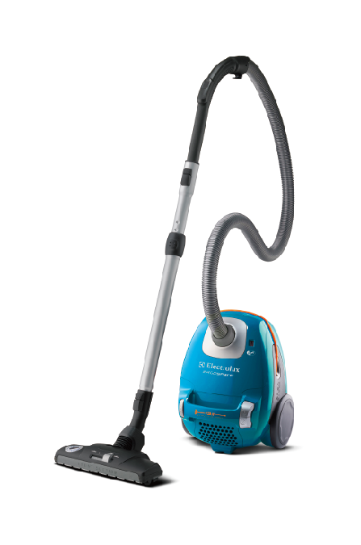
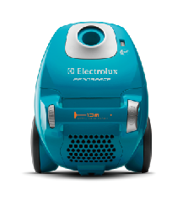
ZE346B
进口尘袋卧室吸尘器
市场参考价： 1950.00
供货价：1240.00
产品参数：1800W
装箱明细：1pcs/箱
包装尺寸：39.5×32.3×59.5cm
·欧州进口，优异性能
·超长9M电源线，2.5米加长轻管，13米工作半径，轻巧更方便
·机身小巧，功率强劲，出众清洁效果
·细节设计体现品质：
长效级S-BAR，防撞橡皮圈，
机身收纳三合一组合吸头

